Slide 1
Методы и средства цифровой обработки информации
Ортогональные преобразования
Лекция 6. Ортогональные преобразования

Slide 2
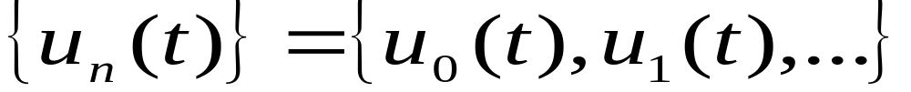
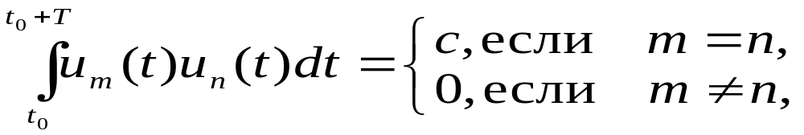
Методы и средства цифровой обработки информации
Множество непрерывных функций действительного переменного
называется ортогональным на интервале (t₀ , t₀ + T), если:
При с = 1 множество называется ортонормированным.
Лекция 6. Ортогональные преобразования

Slide 3
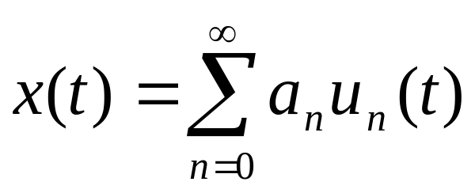
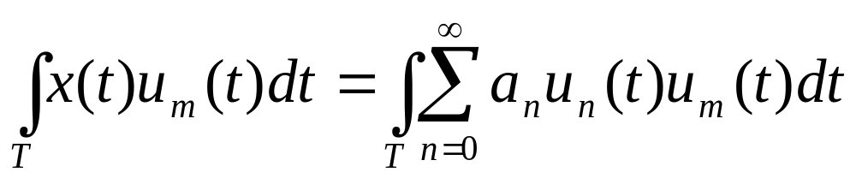
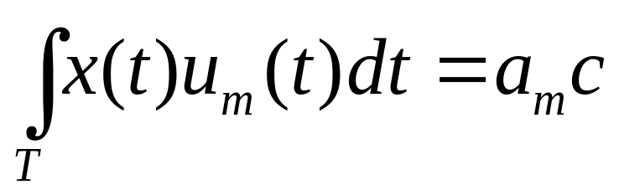
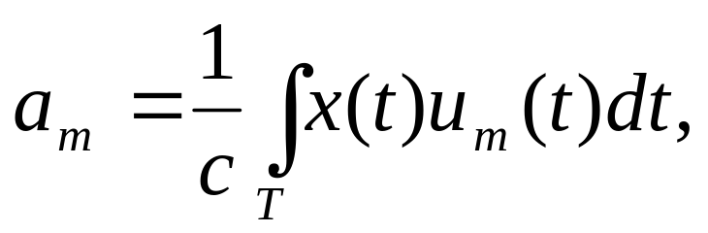
Методы и средства цифровой обработки информации
Лекция 6. Ортогональные преобразования

Slide 4
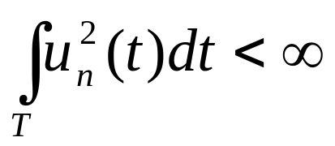
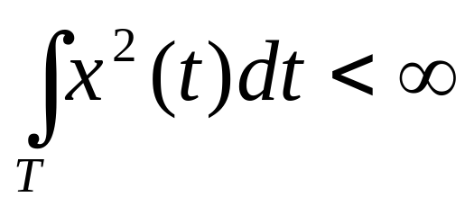
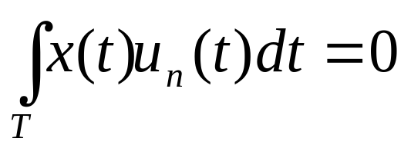
Методы и средства цифровой обработки информации
Ортогональное множество называется полным или замкнутым, если
и справедливо любое из следующих утверждений:
1) не существует сигнала x(t), удовлетворяющего условию
такого, что
, n=0,1… .
Лекция 6. Ортогональные преобразования

Slide 5

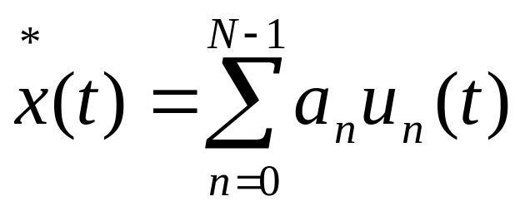
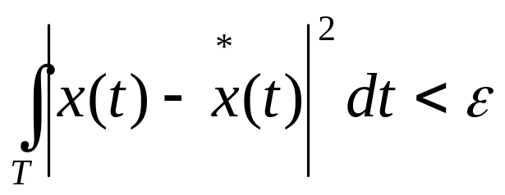
Методы и средства цифровой обработки информации
2) для любого кусочно-непрерывного сигнала x(t),
удовлетворяющего условию , при любом малом ε>0 существует такое N и конечное разложение
при котором
Лекция 6. Ортогональные преобразования

Slide 6

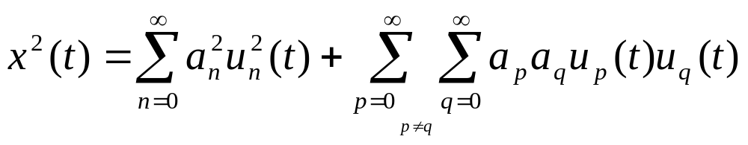
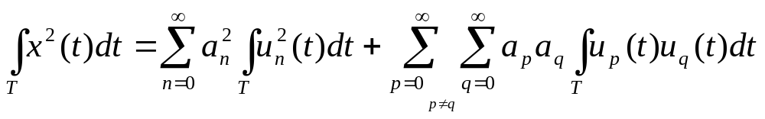
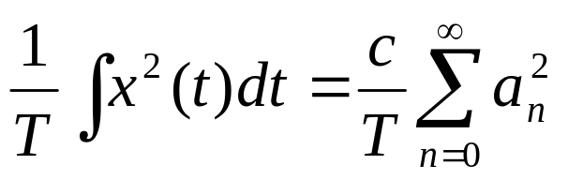
Методы и средства цифровой обработки информации
Теорема Парсеваля
Лекция 6. Ортогональные преобразования

Slide 7
Методы и средства цифровой обработки информации
Теорема Парсеваля
Если x(t) - напряжение или ток, приложенные к концам чисто резистивной нагрузки, равной 1 Ом, то левая часть последнего выражения представляет собой среднюю мощность, рассеиваемую резистором. Таким образом, множество чисел
{С/Т а²_{п}} является распределением мощности в х(t).
Лекция 6. Ортогональные преобразования

Slide 8
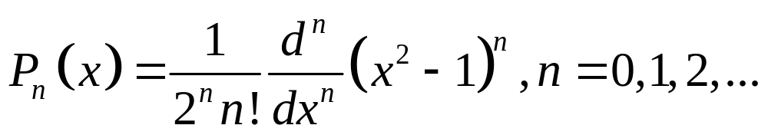
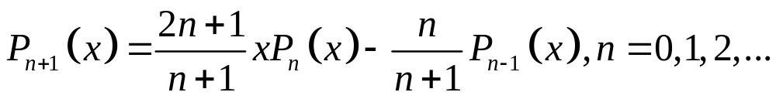
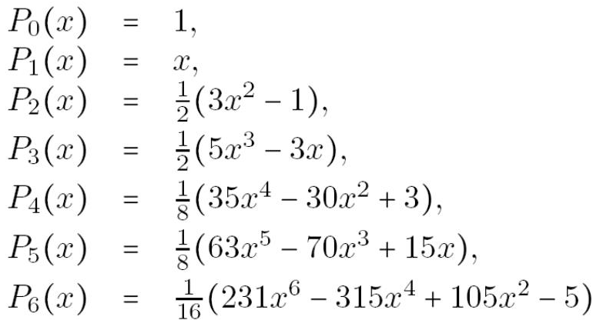
Методы и средства цифровой обработки информации
Спектральный анализ сигналов на основе многочленов Лежандра (интервал ортогональности – [-1; 1])
Лекция 6. Ортогональные преобразования

Slide 9
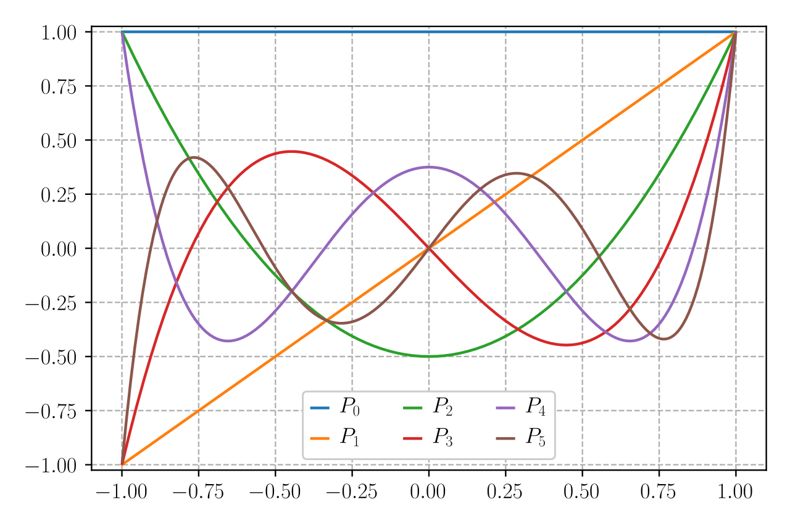
Методы и средства цифровой обработки информации
Спектральный анализ сигналов на основе многочленов Лежандра
Лекция 6. Ортогональные преобразования

Slide 10
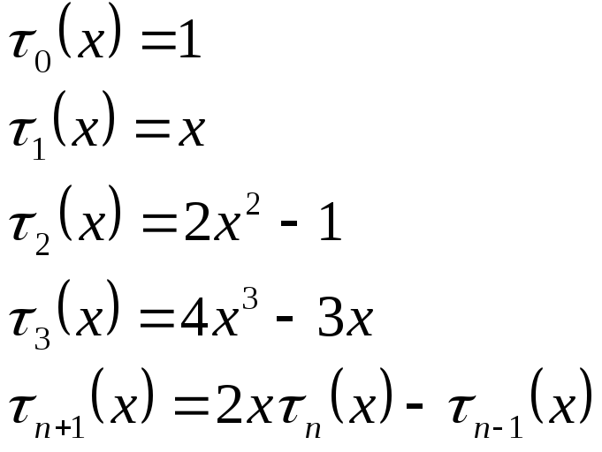
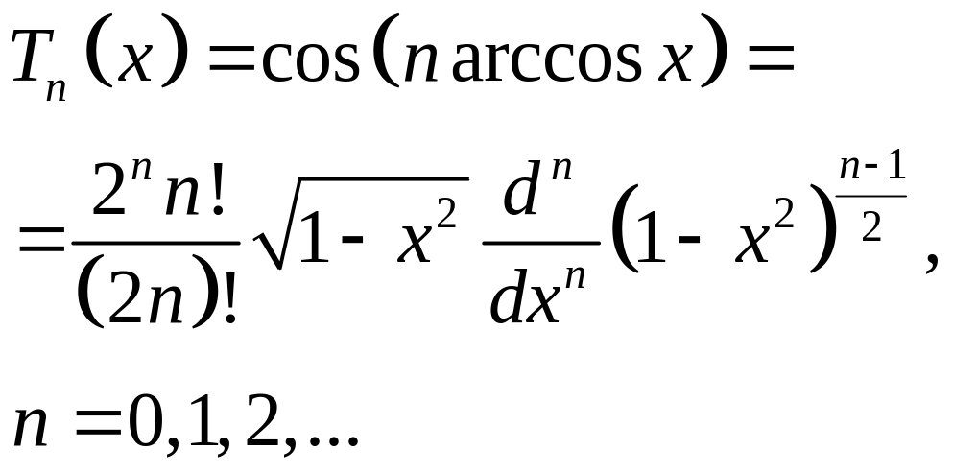
Методы и средства цифровой обработки информации
Спектральный анализ сигналов на основе многочленов Чебышева (интервал ортогональности – [-1; 1])
Лекция 6. Ортогональные преобразования

Slide 11
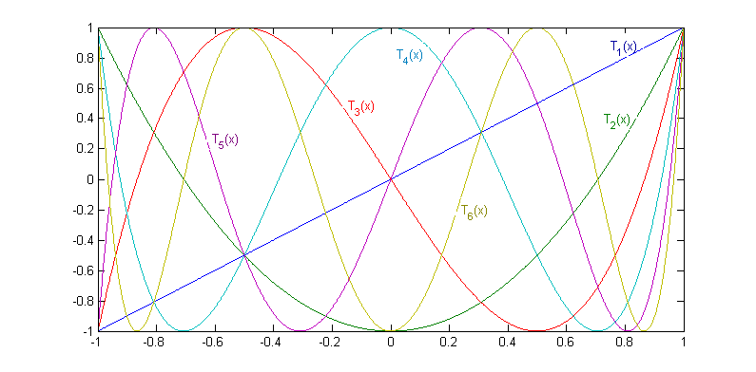
Методы и средства цифровой обработки информации
Спектральный анализ сигналов на основе многочленов Чебышева
Лекция 6. Ортогональные преобразования

Slide 12
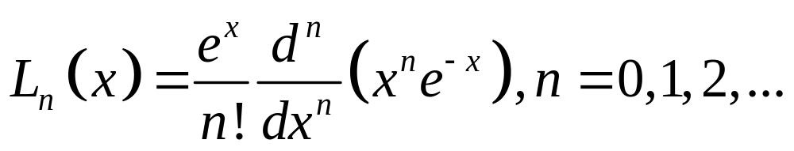

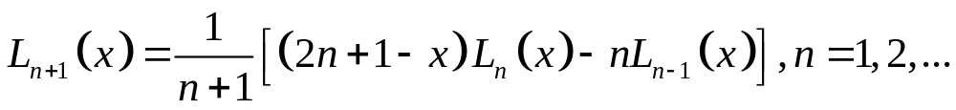
Методы и средства цифровой обработки информации
Спектральный анализ сигналов на основе многочленов Лагерра (интервал ортогональности – положительная полуось числовой оси)
Лекция 6. Ортогональные преобразования

Slide 13
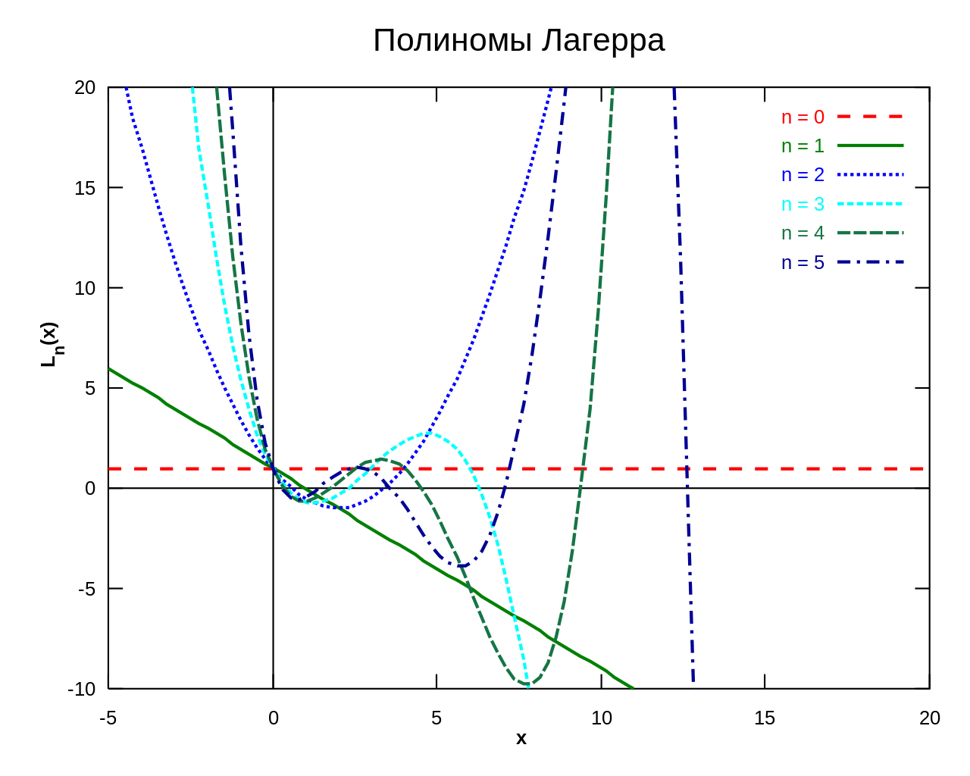
Методы и средства цифровой обработки информации
Спектральный анализ сигналов на основе многочленов Лагерра
Лекция 6. Ортогональные преобразования

Slide 14
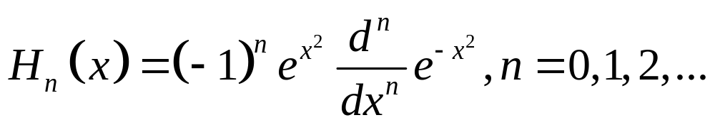
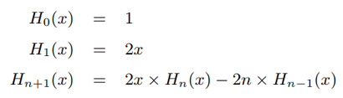
Методы и средства цифровой обработки информации
Спектральный анализ сигналов на основе многочленов Эрмита (интервал ортогональности – вся числовая ось)
Лекция 6. Ортогональные преобразования

Slide 15
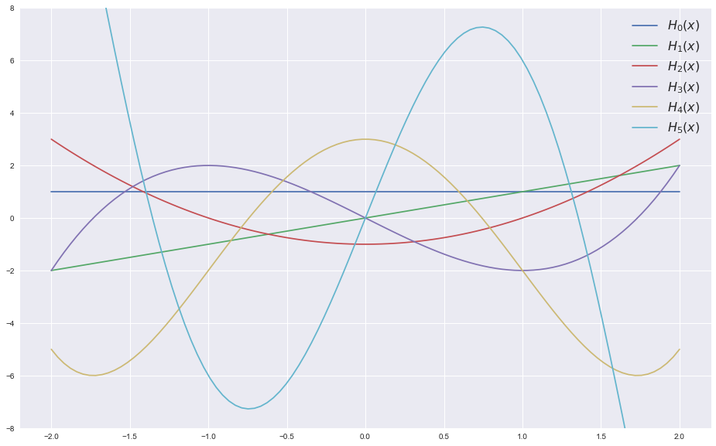
Методы и средства цифровой обработки информации
Спектральный анализ сигналов на основе многочленов Эрмита
Лекция 6. Ортогональные преобразования

